Slide 1
第七章
气体动理论

Slide 2

教学基本要求
一、了解气体分子热运动的图像 ;
二、理解理想气体的压强公式和温度公式， 通过推导气体压强公式，了解从提出模型、进行统计平均、建立宏观量与微观量的联系，到阐明宏观量的微观本质的思想和方法。能从宏观和微观两方面理解压强和温度等概念 。了解系统的宏观性质是微观运动的统计表现 ；
三、了解自由度概念，理解能量均分定理，会计算理想气体（刚性分子模型） 的定体摩尔热容、定压摩尔热容和内能 。

Slide 3

四、了解麦克斯韦速率分布律、 速率分布函数和速率分布曲线的物理意义 。了解气体分子热运动的三种统计速度 ；
五、了解气体分子平均碰撞次数和平均自由程 ；

Slide 4
热 学
分子物理学
热力学
从物质是由大量微观粒子组成及粒子做热运动的观点出发，用统计方法研究大量微观粒子热运动规律。
以实验观测为基础，从能量的观点出发，研究物质的热现象。
微观理论
宏观理论

Slide 5
热学的研究对象
物质的热运动：
（固体、液体、气体）大量微粒（原子分子）不停的无规则运动。
研究对象的复杂性：
大量微粒：10²³mol⁻¹，速度：10²~10³m/s；
线度：10⁻¹⁰m；质量：10⁻³¹kg；碰撞次数：10⁹/s。
热学的研究方法
1、应用统计方法（大量无规则运动微粒的集体行为）
研究其微观本质。（气体动理论）
2、能量观点出发，以实验方法研究热现象的宏观规
律。（热力学）

Slide 6
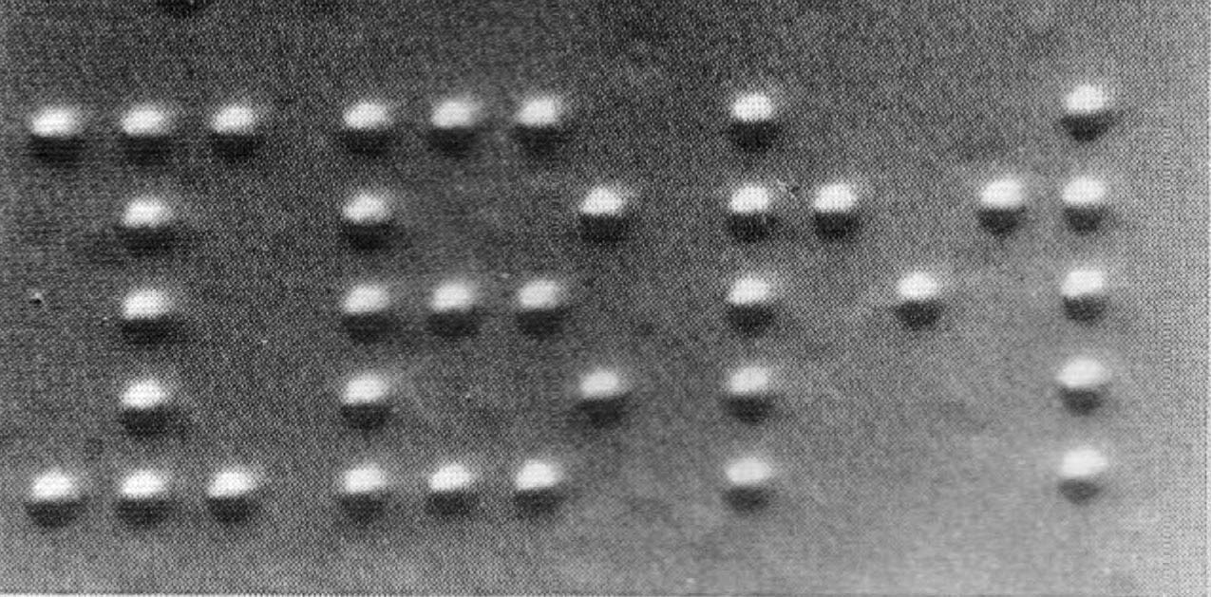
宏观物体都是由大量不停息地运动着的、彼此有相互作用的分子或原子组成 。
现代的仪器已可以观察和测量分子或原子的大小以及它们在物体中的排列情况, 例如 X 光分析仪,电子显微镜, 扫描隧道显微镜等。
利用扫描隧道显微镜技术把一个个原子排列成 IBM 字母的照片。
对于由大量分子组成的热力学系统从微观上加以研究时, 必须用统计的方法。

Slide 7
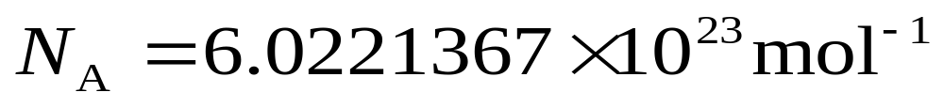

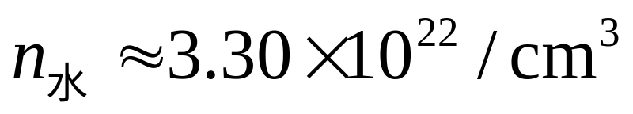
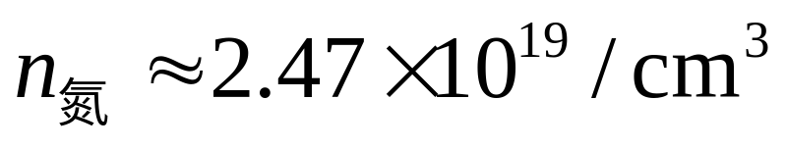

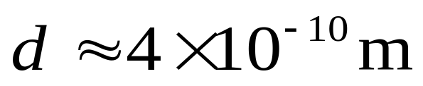
一、分子的数密度和线度
阿伏伽德罗常数：1 mol 物质所含的分子（或原子）的数目均相同 。
分子数密度（ ）：单位体积内的分子数目。
例： 常温常压下：
例：标准状态下氧分子直径：
分子间距
分子线度

Slide 8

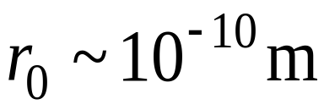
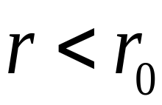
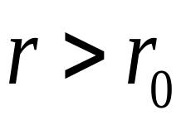



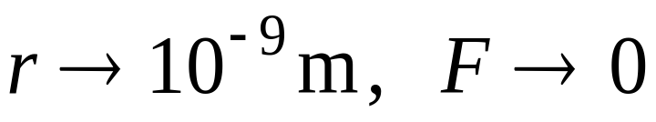

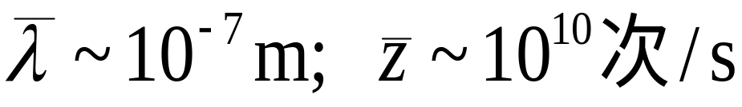
二、分 子 力
当 时，分子力主要表现为斥力；当 时，分子力主要表现为引力。
分子力
三、分子热运动的无序性及统计规律
热运动：大量实验事实表明分子都在作永不停止的无规运动 。
例 : 常温和常压下的氧分子

Slide 9
对于由大量分子组成的热力学系统从微观上加以研究时，必须用统计的方法 。
. . . . . . . . . . . .
. . . . . . . . . . .
. . . . . . . . . . . .
. . . . . . . . . . .
. . . . . . . . . . . .
. . . . . . . . . . .
. . . . . . . . . . . .
小球在伽尔顿板中的分布规律 。

Slide 10
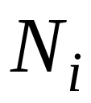

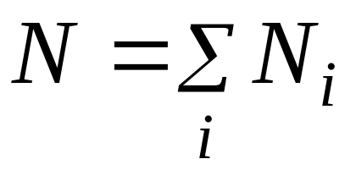
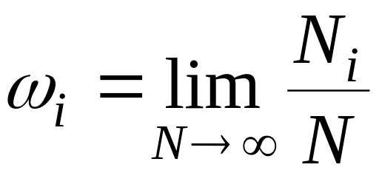

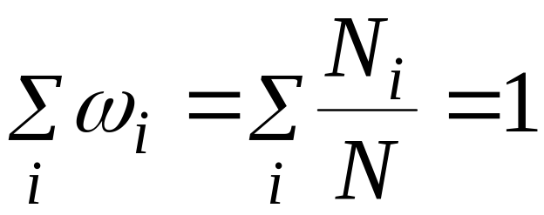
统计规律 当小球数 N 足够大时小球的分布具有统计规律。
. . . . . . . . .
设 为第 格中的粒子数 .
. . . . . . . .
. . . . . . . . .
. . . . . . . .
粒子总数
. . . . . . . . .
. . . . . . . .
概率 粒子在第 格中出现的可能性大小 。
归一化条件

Slide 11
一、理想气体的微观模型
1、分子可视为质点；
2、除碰撞瞬间, 分子间无相互作用力；
3、弹性质点（碰撞均为完全弹性碰撞）；
4、单个分子的运动遵从经典力学的规律 。

Slide 12
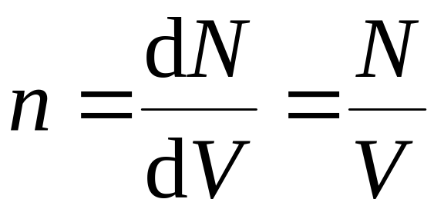
二、平衡态气体分子的统计假设
热力学平衡态：在不受外界影响的条件下，系统的宏观性质不随时间而发生变化的状态。
1、分子按位置的分布是均匀的

Slide 13
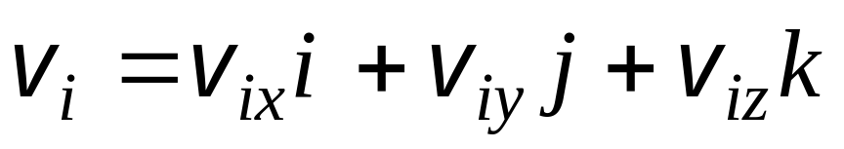
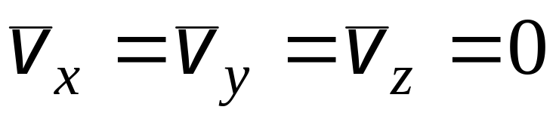
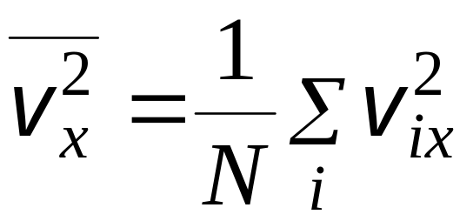

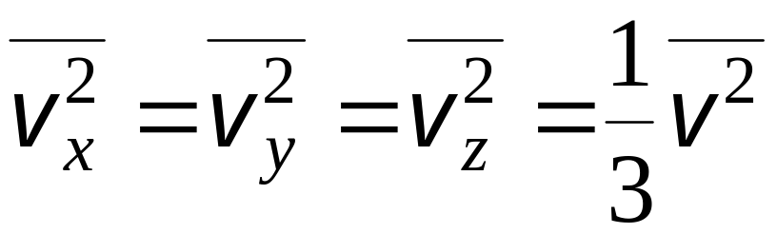
2、分子各方向运动概率均等
分子运动速度：
各方向运动概率均等：
方向速度平方的平均值：
各方向运动概率均等：

Slide 14
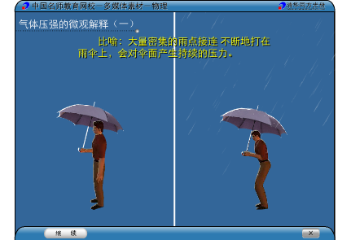
三、理想气体压强公式
大量气体分子与器壁碰撞 → 气体分子动量变化（冲量）→ 对器壁的冲量（冲力） →压强
例: 雨点对伞的持续作用。
气体压强的微观机制：压强是大量分子对容器壁发生碰撞， 从而对容器壁产生冲力的宏观效果。

Slide 15
单个分子对器壁碰撞特性 : 偶然性 、不连续性；
大量分子对器壁碰撞的总效果 ： 恒定的、持续
的力的作用 。

Slide 16
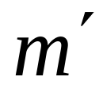
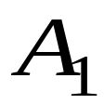

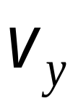



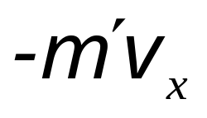
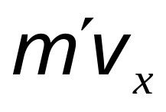





设 边长分别为 x、y 及 z 的长方体中有 N 个全同的质量为 的气体分子，计算 壁面所受压强 。

Slide 17
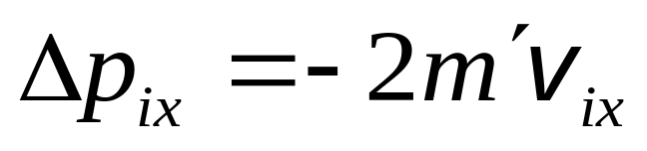

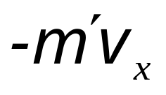
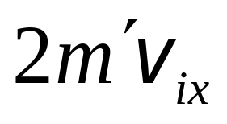

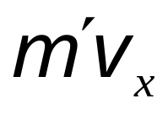
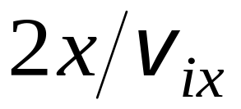
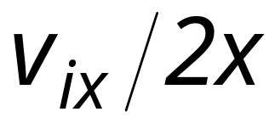
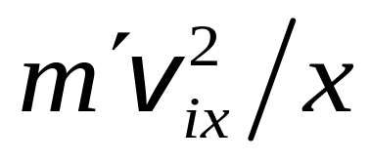
单个分子遵循力学规律
x方向动量变化：
分子施于器壁的冲量：
两次碰撞间隔时间：
单位时间碰撞次数：
单个分子单位时间施于器壁的冲量：

Slide 18

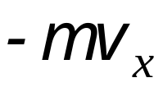
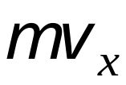
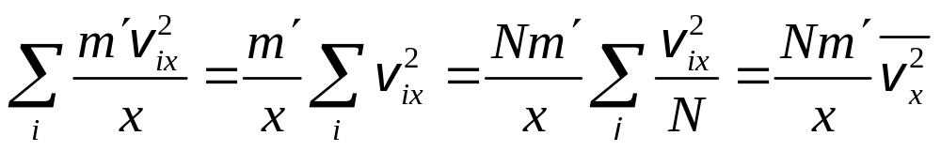
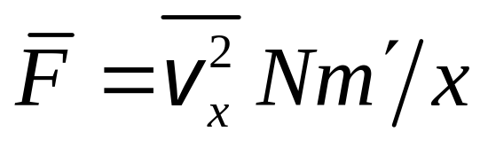
单个分子单位时间施于器壁的冲量：
大量分子总效应
单位时间 N 个粒子对器壁总冲量：
单位时间器壁 所受平均冲力：

Slide 19
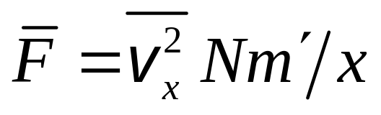
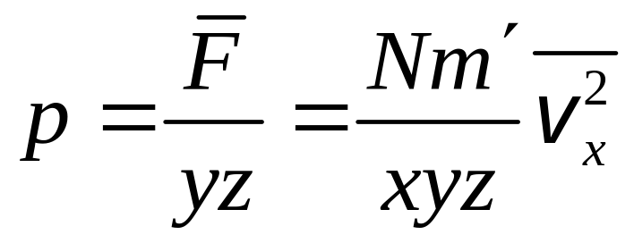
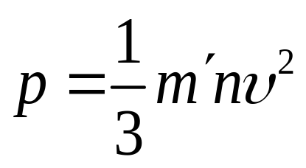
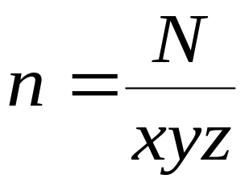
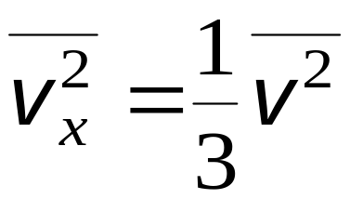
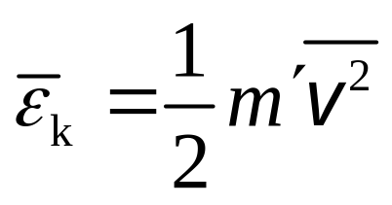
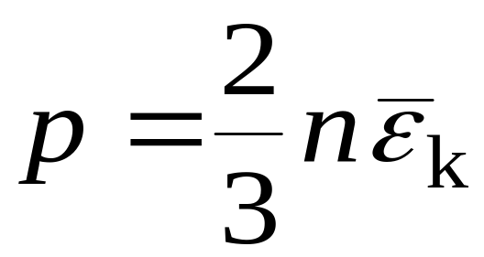
器壁 所受平均冲力：
气体压强：
统计规律：
定义分子平均平动动能为：

Slide 20

压强的物理意义
统计关系式
宏观可测量量
微观量的统计平均值
分子平均平动动能：
压强是大量分子对时间、对面积的统计平均结果。
问 为何在推导气体压强公式时不考虑分子间的碰撞 ？

Slide 21


注意
（1）压强 是一个统计平均量。它反映的是宏观量
和微观量 的关系。对大量分子，压强才有
意义。
（2）压强公式无法用实验直接验证。
（3）在压强公式推导中，应用了统计假设 。

Slide 22
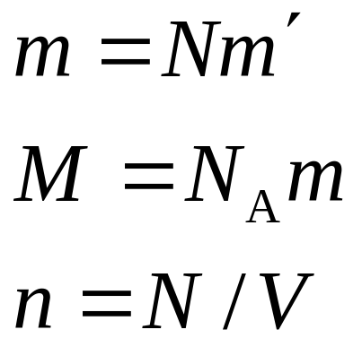
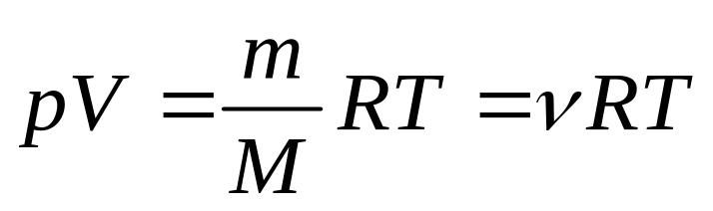
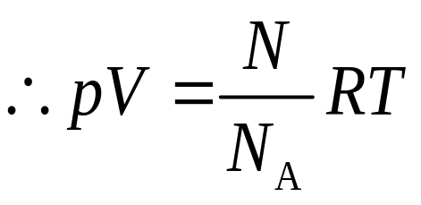
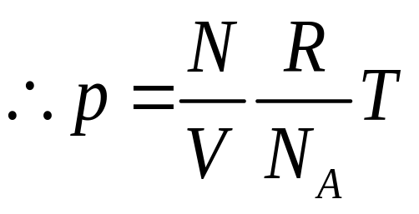
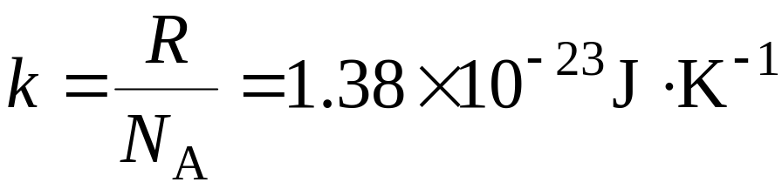
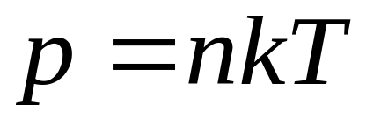
一、理想气体状态方程得另一种形式
理想气体状态方程：
定义玻尔兹曼常数为：

Slide 23
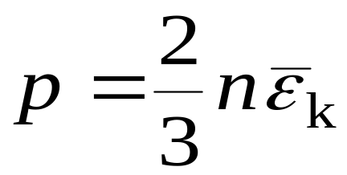


二、理想气体分子的平均动能与温度的关系
由理想气体压强公式：
分子平均平动动能：
微观量的统计平均值
宏观可测量量

Slide 24


温度 T 的物理意义
1） 温度是分子平均平动动能的量度 （反映热运动的剧烈程度）；
2）温度是大量分子的集体表现，个别分子无意义；
3）在同一温度下，各种气体分子平均平动动能均相等。
热运动与宏观运动的区别：温度所反映的是分子的无规则运动，它和物体的整体运动无关，物体的整体运动是其中所有分子的一种有规则运动的表现。
注意

Slide 25



讨 论
一瓶氦气和一瓶氮气质量密度相同，分子平均平动动能相同，而且它们都处于平衡状态，则它们
（A）温度相同、压强相同。
（B）温度、压强都不同。
（C）温度相同，但氦气的压强大于氮气的压强.
（D）温度相同，但氦气的压强小于氮气的压强.
解

Slide 26






例：理想气体体积为 V ，压强为 p ，温度为 T ,一个分子 的质量为 ，k 为玻尔兹曼常量，R 为摩尔气体常量，则该理想气体的分子数为：
（A） （B）
（C） （D）
解

Slide 27

一 、自由度
确定物体的空间位置所需要的独立坐标的数目，称为物体的自由度。用 表示。
例如：
火车：在轨道上运行—— 1个自由度；
轮船：在水面上航行—— 2个自由度；
飞机：在空中自由飞翔—— 3个自由度。
运动受到限制越多，其自由度数会变少。

Slide 28








确定刚体的位置，需要：
（1）平动：
质心位置
平动自由度：
（2）轴线方位：
转动自由度：
（3）转动：
转动自由度：

Slide 29




单原子分子
由坐标 确定它的位置，
平动自由度：
刚性双原子分子
平动自由度：
转动自由度：

Slide 30





刚性多原子分子
自由度数目：
平动
转动
振动
刚性分子能量自由度
自由度
平动
转动
总
分子
单原子分子 3 0 3
双原子分子 3 2 5
多原子分子 3 3 6

Slide 31



二、能均分定理
理想气体分子的平均平动动能：
气体处于平衡态时，分子任何一个自由度的平
均能量都相等，均为 ，这就是能量按自由度
均分定理 。

Slide 32




分子的平均能量：
单原子气体分子：
刚性双原子气体分子：
刚性多原子气体分子：

Slide 33




三、理想气体的内能
理想气体的内能 ：所有分子动能之和 （理想气体不考虑分子之间的相互作用，势能为零）。
1 mol 理想气体的内能：
理想气体的内能：
理想气体内能变化：

Slide 34






一 、测定气体分子速率分布的实验
实验装置
接抽气泵
金属蒸汽
狭缝
显示屏

Slide 35








分子速率分布图
：分子总数
为速率在 区间的分子数；
表示速率在 区间的分子数占总数的百分比 。

Slide 36








定义速率分布函数：
物理意义
表示在温度为 的平衡状态下，速率在 附近单位速率区间 的分子数占总数的百分比 。
表示速率在 区间的分子数占总分子数的百分比 。
归一化条件

Slide 37








速率位于 内分子数：
速率位于 区间的分子数：
速率位于 区间的分子数占总数的百分比为：

Slide 38



二、麦克斯韦气体速率分布定律
麦氏分布函数：
反映理想气体在热动
平衡条件下，各速率区间
分子数占总分子数的百分
比的规律 。

Slide 39







三、三种统计速率
1）最概然速率：
根据分布函数求得：
气体在一定温度下分布在最概然速率 附近单位速率间隔内的相对分子数最多。
物理意义

Slide 40







2）平均速率：

Slide 41






3）方均根速率：

Slide 42





Slide 43












N₂ 分子在不同温度下的速率分布
同一温度下不同气体的速率分布

Slide 44

讨论
麦克斯韦速率分布中最概然速率 的概念
下面哪种表述正确？
（A） 是气体分子中大部分分子所具有的速率；
（B） 是速率最大的速度值；
（C） 是麦克斯韦速率分布函数的最大值；
（D） 速率大小与最概然速率相近的气体分子的比
率最大。

Slide 45









说明下列各式的物理意义：
—— 在 附近 速率区间内的分子数占总
分子数的百分比。
—— 在 附近 速率区间内的分子数。
—— 速率区间内的分子数占总
分子数的百分比。
—— 速率区间内的分子数。
——整个速率区间内分子的平均速率。

Slide 46








例1: 已知分子数 ，分子质量 ，分布函数
求: 1） 速率在 间的分子数；
2）速率在 间所有分子动能之和 。
解：速率在 间的分子数为：
1）
2）

Slide 47








例2: 如图示两条 曲线分别表示氢气和
氧气在同一温度下的麦克斯韦速率分布曲线， 从图
上数据求出氢气和氧气的最可几速率 。
2000

Slide 48

自由程 ： 分子两次相邻碰撞之间自由通过
的路程 。

Slide 49


分子平均自由程：每两次连续碰撞之间，一个分子自由运动的平均路程 。
分子平均碰撞次数：单位时间内一个分子和其它分子碰撞的平均次数 。
简化模型
1 、分子为刚性小球 ；
2 、分子有效直径为 （分子间距平均值）；
3 、其它分子皆静止， 某一分子以平均速率
相对其他分子运动 。

Slide 50




单位时间内平均碰撞次数：
考虑其他分子的运动：
分子平均碰撞次数：

Slide 51









分子平均碰撞次数
平均自由程：
一定时
一定时

